Slide 1




Slide 2
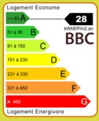
Pourquoi EasyTherm® ?
Pourquoi
EasyTherm ?
Les systèmes constructifs blocs béton + isolant sont tout à fait à même de répondre aux critères de la RT 2012.
Toutefois, le marché des systèmes construction est demandeur de solutions constructives incluant des blocs à propriétés isolantes. Permettant aux constructions d’atteindre plus aisément le Bepos.
RT 2005
RT 2010
RT 2000
RT 2012
RT 2020

Slide 3
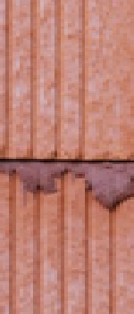
Pourquoi EasyTherm® ?
Il est possible de produire deux types de produits isolants :
Solutions monomurs ou systèmes constructifs à isolation rapportée.
?
?

Slide 4
Pourquoi EasyTherm® ?
Les solutions monomurs, si elles présentent des performances impressionnantes, ne représentent qu’un faible volume des ventes :
En effet, elles présentent le double inconvénient d’augmenter considérablement l’épaisseur des murs et de perdre une grande partie de leur efficacité en cas de défaut de pause.
Surface habitable

Slide 5
Pourquoi EasyTherm® ?
Les solutions monomurs, si elles présentent des performances impressionnantes, ne représentent qu’un faible volume des ventes :
En effet, elles présentent le double inconvénient d’augmenter considérablement l’épaisseur des murs et de perdre une grande partie de leur efficacité en cas de défaut de pause.
Surface habitable

Slide 6
Pourquoi EasyTherm® ?
Les solutions monomurs, si elles présentent des performances impressionnantes, ne représentent qu’un faible volume des ventes :
En effet, elles présentent le double inconvénient d’augmenter considérablement l’épaisseur des murs et de perdre une grande partie de leur efficacité en cas de défaut de pause.
Surface habitable

Slide 7
Pourquoi EasyTherm® ?
Les solutions monomurs, si elles présentent des performances impressionnantes, ne représentent qu’un faible volume des ventes :
En effet, elles présentent le double inconvénient d’augmenter considérablement l’épaisseur des murs et de perdre une grande partie de leur efficacité en cas de défaut de pause.
Surface habitable

Slide 8
Pourquoi EasyTherm® ?
Les solutions monomurs, si elles présentent des performances impressionnantes, ne représentent qu’un faible volume des ventes :
En effet, elles présentent le double inconvénient d’augmenter considérablement l’épaisseur des murs et de perdre une grande partie de leur efficacité en cas de défaut de pause.
Flux thermique

Slide 9
Pourquoi EasyTherm® ?
A contrario, l’avantage d’une solution mixte permet d’avoir deux couches d’isolant.
L’une apportée par le mur de bloc isolant et l’autre par l’isolation rapportée.
Si l’une vient à faire défaut, l’autre demeure…
Bloc thermique
120 mm Th32
R=5,24
Flux thermique
Flux thermique
Imperméabilité accrue.
Bloc thermique
Notes:
Utiliser une seule couche d’isolant, que se soit monomur ou isolation rapportée est à peu près aussi imprudent que de s’habiller avec un seul vêtement. Si celui-ci vient à s’ouvrir on attrape froid à tous les coups.

Slide 10
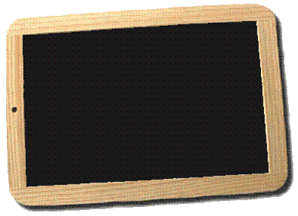
Pourquoi EasyTherm® ?
A contrario, l’avantage d’une solution mixte permet d’avoir deux couches d’isolant.
L’une apportée par le mur de bloc isolant et l’autre par l’isolation rapportée.
Si l’une vient à faire défaut, l’autre demeure…
0,12
0,032
3,75
R de l’isolant :
=
Bloc thermique
120 mm Th32
R=5,24
Plaque de plâtre : 0,05
R du EasyTherm : 1,44
Flux thermique
Total 5,24
Flux thermique
Imperméabilité accrue.
Bloc thermique
Notes:
Utiliser une seule couche d’isolant, que se soit monomur ou isolation rapportée est à peu près aussi imprudent que de s’habiller avec un seul vêtement. Si celui-ci vient à s’ouvrir on attrape froid à tous les coups.

Slide 11

Leader sur le marché depuis plus de 50 ans, le bloc béton est le point de départ idéal pour développer de nouvelles solutions.
Une solution bloc béton
7 maisons sur 10
Leader sur son marché
100 % recyclable
Confort acoustique
Maillage d’usine important sur le territoire.
Forte inertie thermique
Rt 3 certifié Cerib.
Accroche des enduits inégalée
Notes:
70 ANS DE RESERVE DE GISEMENT
Processus naturel : les argiles expansées sont des produits additivés.
Parler du Golden Gate.

Slide 12

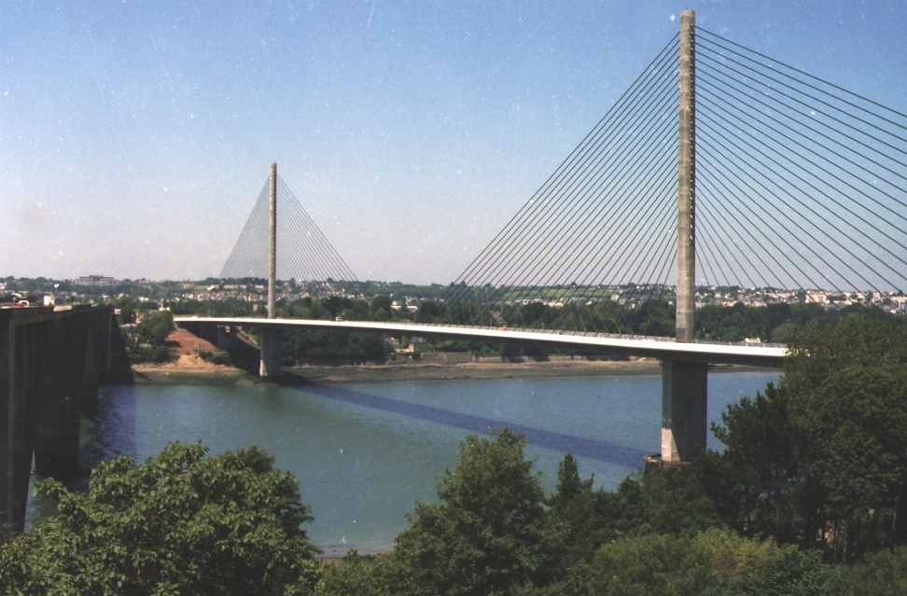
Applications : Tabliers de ponts, toits de Roissy II A, B, C et D, remblais techniques,.
Les concepteurs d’ouvrages exploitent les caractéristiques massiques du Granulex®.
Du point de vue isolation, les performances thermiques (lambda = 0,13) sont connues depuis la création de l’entreprise.
Une matière première : le Granulex®
Toitures préfabriquées sur places puis levées par des vérins.
Pont sur l’Elorn (29)
Ouvrage à simple nappe de haubans
30 % de gain de masse = 30 % de matériel en moins.

Slide 13

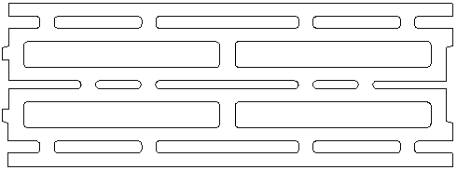
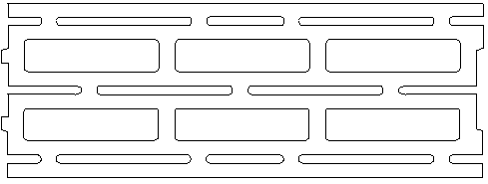
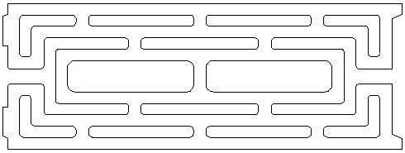
R & D adaptée aux besoins thermiques
En collaboration avec trois universités et le CERIB, nous avons mis au point plusieurs blocs béton différents susceptibles d’offrir les mêmes performances que les briques les plus vendues sur le marché c’est-à-dire :
Epaisseur : 200 mm
Maçonnerie de catégorie A

Slide 14


Coefficient de transmission thermique U d’une façade / Pose collée avec des joints horizontaux de 1mm d’épaisseur :
U = 0.693 W/(m².K)
Extrait de la note technique du CERIB certifiant les performances thermiques du EasyTherm.
Le CERIB est un laboratoire sous la tutelle du ministère de l’industrie agréé .

Slide 15

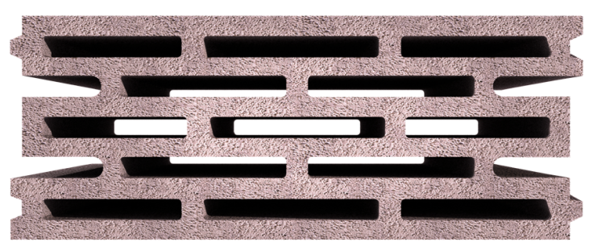
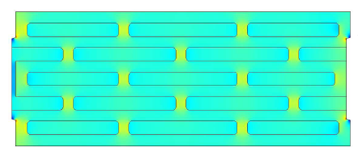
Un produit au cœur des besoins des constructeurs.
Le produit EasyTherm à été retenu pour répondre à le demande des constructeurs :
Un R supérieur à 1.
Pose collée:
Vitesse de pose propreté du chantier.
R =1,44
20 cm
5 alvéoles d’air.

Slide 16
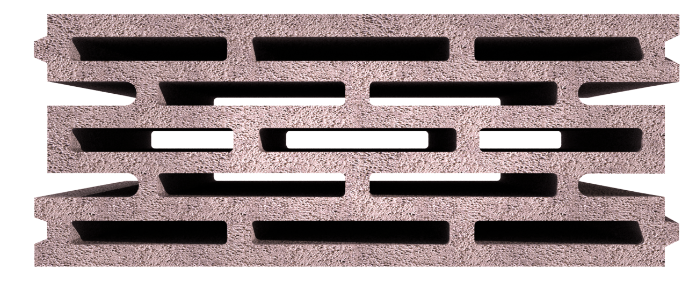
Un produit au cœur des besoins des constructeurs.
L’ensemble des calculs ont été réalisés pour un bloc de
200x200x500
10 blocs au M²
12.5 kg / pièce
70 pièces / palette.
Comme tous types de blocs, il est réalisable en maxi.
L 40 L 60
Des caractéristiques identiques à un bloc B40 ou B 60
La lettre L signale l’emploi d’un matériau léger.
Notes:
Masse : 11,43 Litrage : 10,89

Slide 17
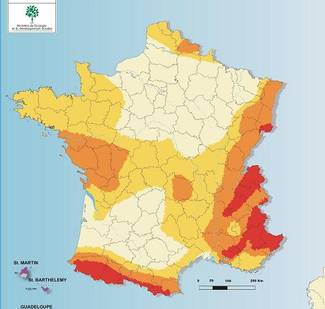
Un produit au cœur des besoins des constructeurs.
EasyTherm est L40 c’est-à-dire qu’il répond aux futures normes sismiques sans modification du produit tant dans son dessin que dans ses performances thermiques.
EasyTherm est également disponible en L60.

Slide 18
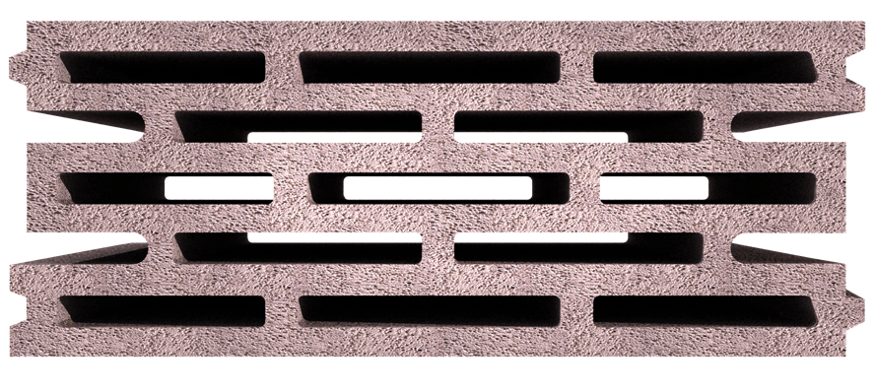
Pose collée
Pose
30 %
+
rapide
30 % de gain de temps
Rectitude et aplomb d’exception
Diminution des nuisances du chantier
Economie de main d’oeuvre et de matière.
Notes:
Masse : 11,43 Litrage : 10,89

Slide 19
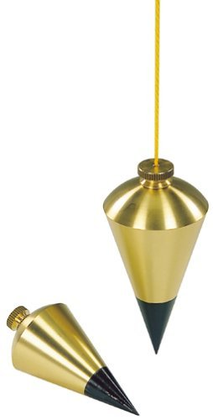
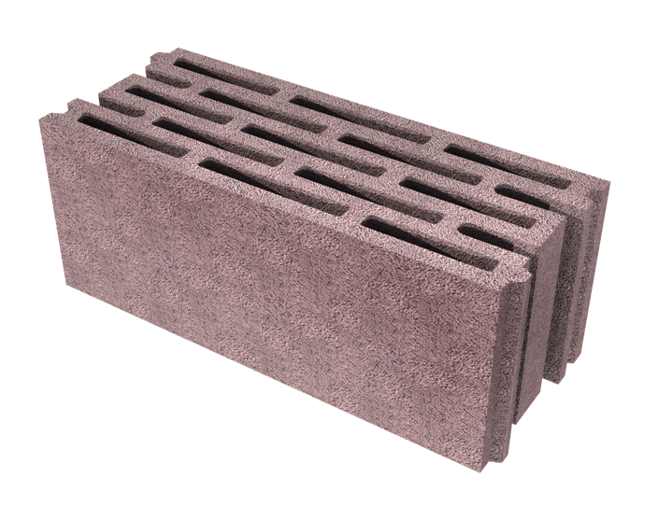
Pose collée
30 % de gain de temps
Rectitude et aplomb d’exception
Diminution des nuisances du chantier
Economie de main d’oeuvre et de matière.
Un aplomb d’exception
Notes:
Masse : 11,43 Litrage : 10,89

Slide 20
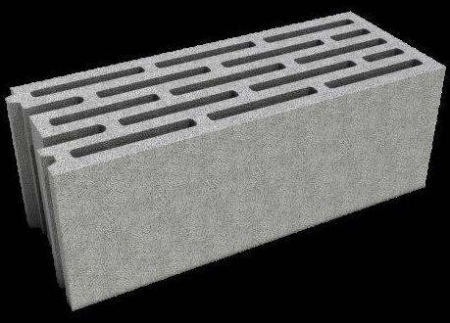
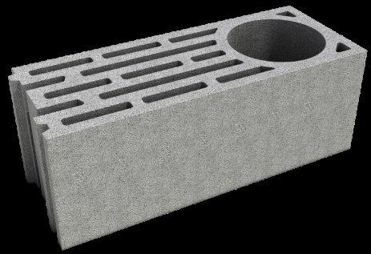
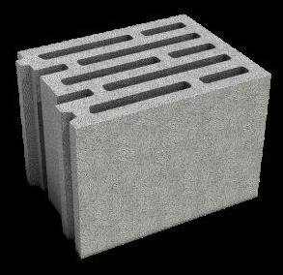
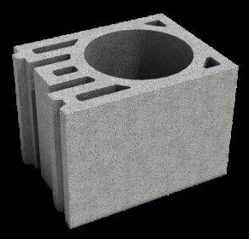
Des demi blocs pour encore gagner du temps.
bloc d’about
bloc d’angle
Avec la RT 2012 les constructions doivent avoir au moins 1/6 ème d’ouvertures.
Dans une pose en quinconce, cela implique un nombre très important de découpes.
EasyTherm a pris cette nécessité en compte et évite cette perte de temps et de matière grâce aux demi blocs d’abouts et d’angle.
Demi bloc d’about
Demi bloc d’angle
Notes:
SECAB LE ?

Slide 21
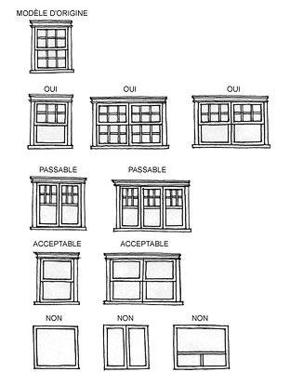
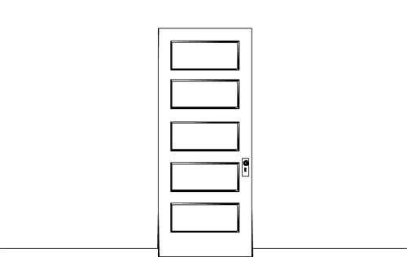
Des demi blocs pour encore gagner du temps.
Avec la RT 2012 les constructions doivent avoir au moins 1/6 ème d’ouvertures.
Dans une pose en quinconce, cela implique un nombre très important de découpes.
EasyTherm a pris cette nécessité en compte et évite cette perte de temps et de matière grâce aux demi blocs d’abouts et d’angle.

Slide 22
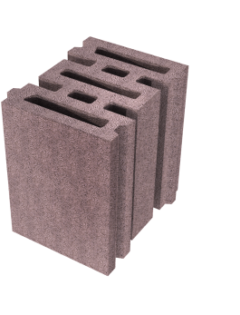
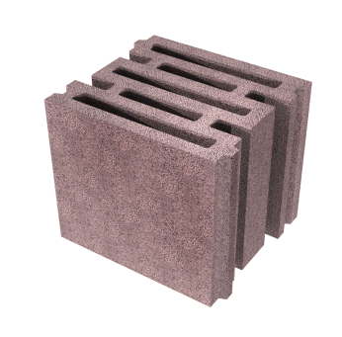
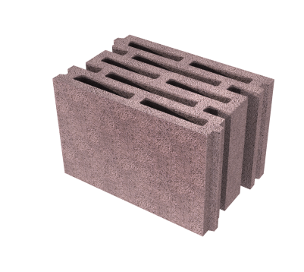
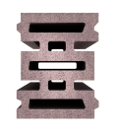
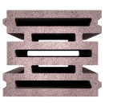
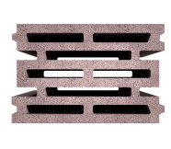
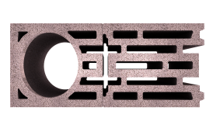
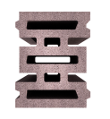
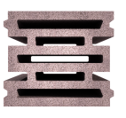
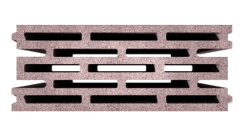
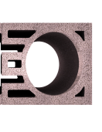

Un produit au cœur des besoins des constructeurs.
15 cm
20 cm
30 cm
Le bon déchet est celui qu’on ne produit pas.
C’est pourquoi éviter les découpes est au cœur de nos préoccupations..
Gain de temps et propreté du chantier à l’appui.
Diminuer les découpes
Limiter les déchets,
HQE®
Notes:
SECAB LE ?

Slide 23
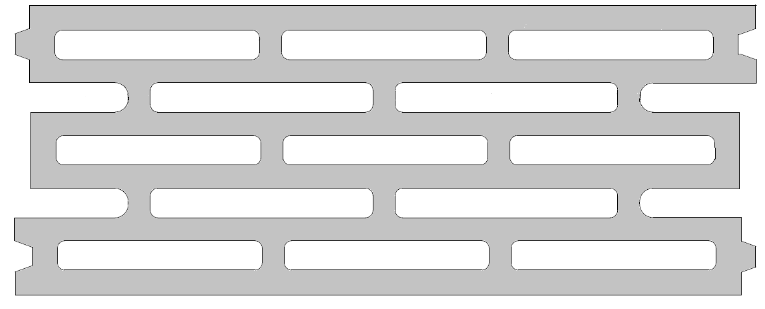
Un produit au cœur des besoins des constructeurs.
F
L
ux thermi
que
Dans la même logique, les blocs sont dessinés avec un emboitement.
Facilité de pose
Performances sismiques et thermiques à la clé.
Imperméabilité accrue.
Notes:
SECAB LE ?

Slide 24
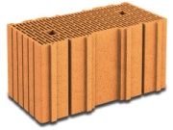
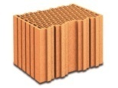

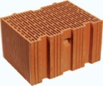

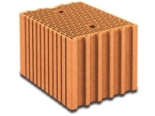

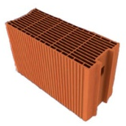
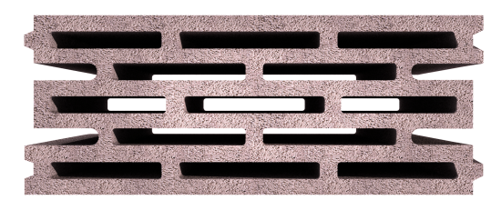



R
P R50
3,5
Biomur R37
3
MONO IMERYS
Biobric 37,5
MONO IMERYS
2,5
P R 30
Biobric 30
2
1,5
BGV THERMO +
EasyTherm
Porotherm th+
BGV THERMO 2
1
BGV THERMO
Optibric PV3+
Porotherm
Calibric
BGV Primo
0,5
> à 300 mm
200 mm 200 mm 200 mm
300 mm
BOUYER L
Notes:
Voici un aperçu de la gamme de la brique. On constate qu’il existe deux types de produits :
200 mm
> à 200 mm c’est-à-dire les solutions monomurs. Cette dernière gamme est condamnée à s’épaissir sans cesse. Elle arrive aujourd’hui à 500 mm pour répondre à la RT 2012. Elle grossira encore pour répondre à la 2020.
Remarque : les produits les plus vendus sont les produits de 200 mm c’est-à-dire les produits avec isolation rapportée.

Slide 25

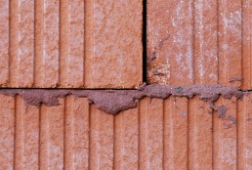
10 + 0
10 + 20
10 + 40
10 + 60
10 + 80
10 + 100
10 + 140
380 mm
330 mm
300 mm
270 mm
290 mm
310 mm
Bio Bric 37,5
Therm R37
Bio Bric 30
Therm R 30
EasyTherm
Calibric TH
Thermo G7 HPE
Therm GF R20 th+
BGV Thermo+
BGV Primo
BGV Thermo
Therm GF R F
Calibric TH
Thermo G7 HPE
Therm R25
Opribric PV3+
Bloc standard
Brique standard
RT 2005
510 mm
330 mm
390 mm
370 mm
290 mm
310 mm
350 mm
Therm R 50
Therm PR 42
Calimur 30
Therm R37
Bio Bric 37,5
Therm R30
EasyTherm
Therm GF R20 th+
BGV Thermo +
Bloc standard
Brique standard
RT 2012
BGV Primo
BGV Thermo
Therm GF R F
Calibric TH
Thermo G7 HPE
Therm R25
Opribric PV3+
Notes:
On comprend ici la raison pour laquelle le bloc béton perd autant de parts de marché par rapport à la brique, et pourquoi se sont les briques de 200 mm qui se vendent le plus.
En effet, elles se situent sur l’optimum épaisseur/isolation. C’est-à-dire qu’elles permettent d’atteindre les RT qui nous préoccupent avec une paroi d’épaisseur minimum.

Slide 26
EasyTherm
Une réponse thermique
Pour les constructeurs,
Leurs architectes,
Leurs clients.
La réponse optimale
Épaisseur/réglementation.
Rapidité de pose
Chantier propre
Travail facile
Chantier totalement HQE
Les performances du bloc béton :
facilité de mise en œuvre,
adhérence optimale des enduits,
performances sismiques…

Slide 27
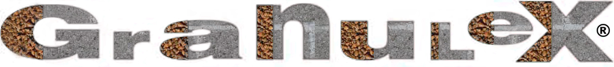




EasyTherm
Une production
EasyGone
Granulats
Ingénierie

Slide 28
Merci de votre attention.

